Slide 1
PO CO KOMU SIGNALR?
Grzegorz Jońca

Slide 2

SignalR? A co to?
ASP.NET Core SignalR – biblioteka open-source upraszczająca komunikacje w czasie rzeczywistym. Pozwala na ciągłe przesyłanie informacji ze strony serwera do klientów i z powrotem.
https://docs.microsoft.com/en-us/aspnet/core/signalr/introduction?view=aspnetcore-2.2

Slide 3
SignalR? A na co to komu?
Przykłady zastosowania:
częste aktualizacje z serwera
dashboards, aplikacje monitorujące
aplikacje do kolaboracji np. planning poker
aplikacje wymagające notyfikacji

Slide 4
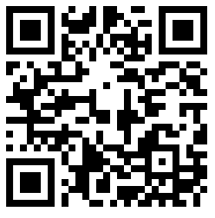
A pokaż coś!
https://bugnet.z6.web.core.windows.net

Slide 5
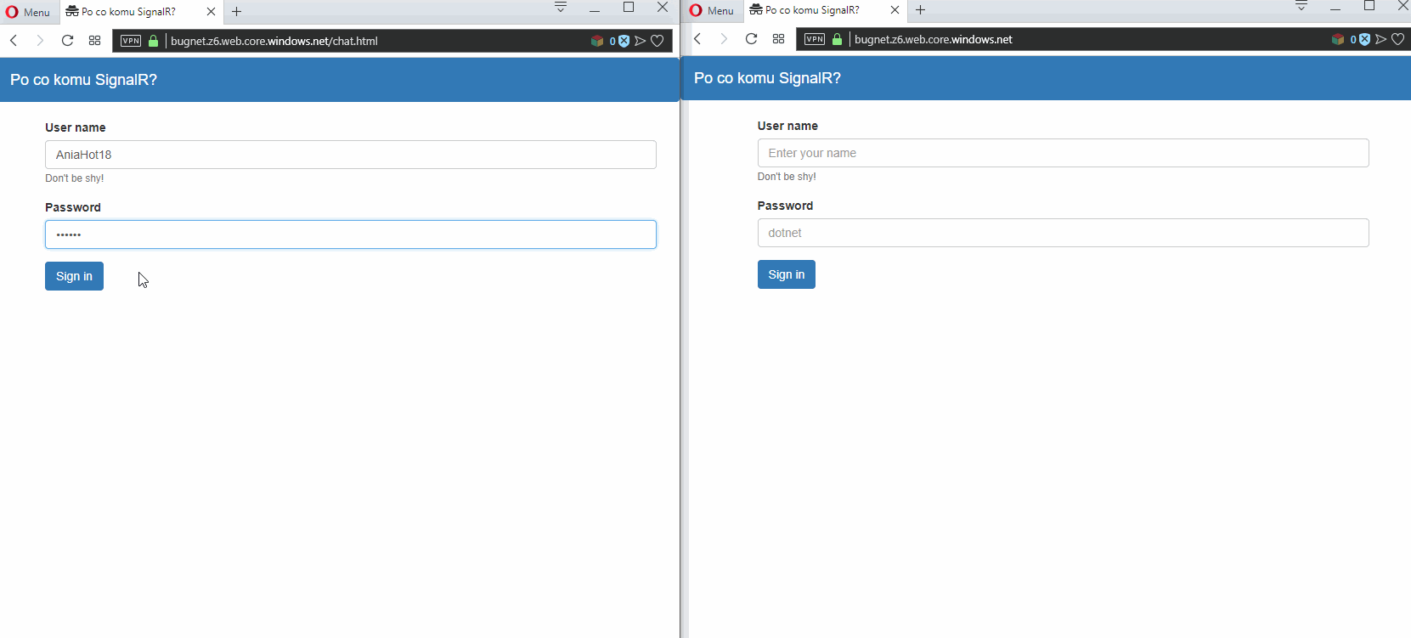
A pokaż coś!

Slide 6




A kto to?
2+ lat doświadczenia jako programista .NET
Entuzjasta SCRUMa, zwinności i Ejżura
Trener w Software Development Academy
Po pracy: wspinaczka, bieganie, góry
devmonte
@devgrzegorz
greg.jonca@gmail.com

Slide 7
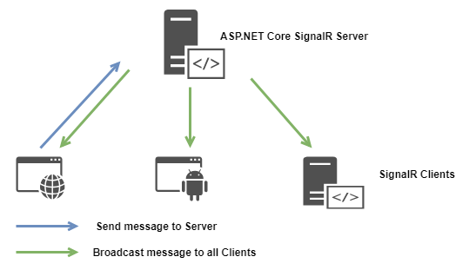
A jak to działa?

Slide 8
A jak to działa?
Wspierane metody komunikacji
Long Pooling
Server-Sent Events
WebSockets
Domyślnie wszystkie 3 są dostępne. SignalR automatycznie wybiera najlepszą metodę dostępną po stronie serwera i klienta.

Slide 9
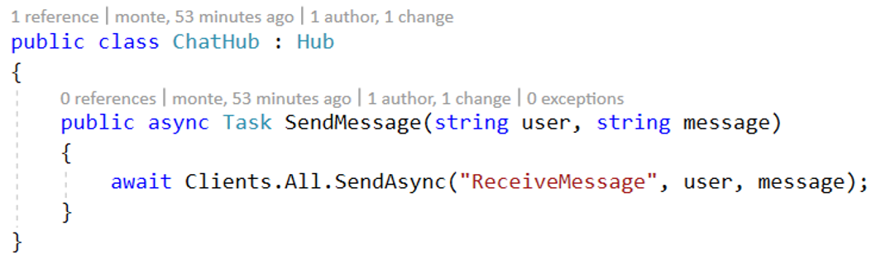
A jak to działa? - Hub
Hub – klasa pozwalająca na komunikację pomiędzy serwerem a klientem. Umożliwia połączonemu klientowi wywoływanie metod na serwerze i vice versa. (RPC)

Slide 10
A jak to działa? - Client
Do implementacji klienta SignalR potrzeba odpowiedniej biblioteki.
Obecnie wspierane platformy:
JavaScript - npm
.Net - nuget
Java(Java 8+) - maven
W fazie experymentalnej:
C++
Swift

Slide 11
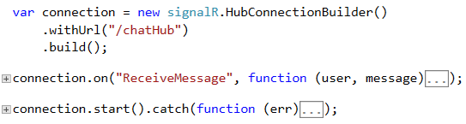
A jak to działa? - Client
Do komunikacji z Hub’em służy obiekt reprezentujący połączenie, który jest tworzony za pomocą obiektu klasy HubConnectionBuilder
Implementacja w JavaScript’cie:

Slide 12
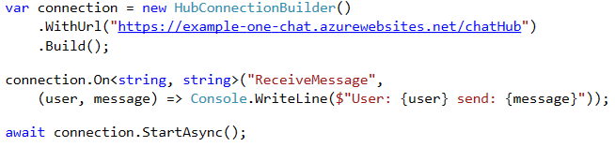
A jak to działa? - Client
Implementacja w jedynym słusznym języku:

Slide 13

A pokaż kod!

Slide 14
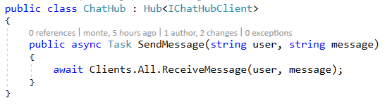
A jak to działa? – Strongly Typed Hub
Zamiast używać „magicznych stringów” po stronie serwera można wykorzystać silnie typowanego Hub’a.

Slide 15
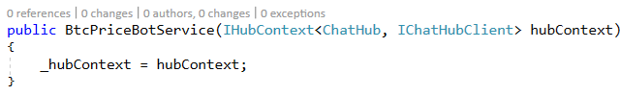
A jak to działa? - HubContext
HubContext – obiekt pozwalający na wysyłanie wiadomości spoza Hub’a.

Slide 16
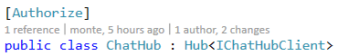
A jak to działa? - Autoryzacja
Autoryzacja działa podobnie jak w MVC.

Slide 17
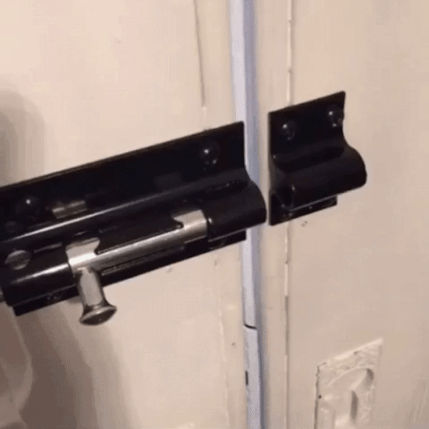
A testy do tego napiszesz?

Slide 18
A pokaż kod!
Demo!

Slide 19
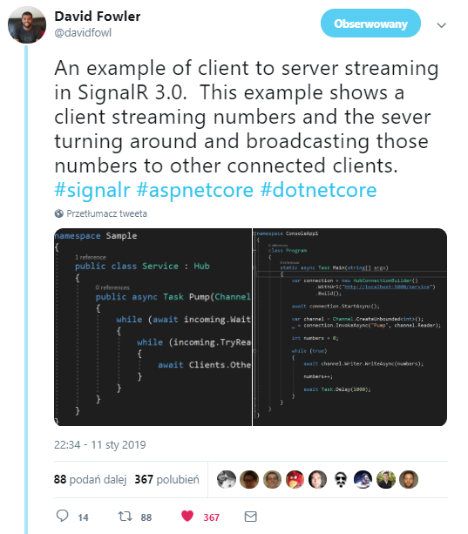
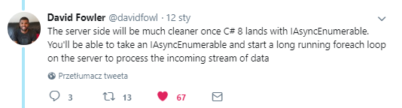
A strumieniować dane to ten cały SignalR potrafi?!

Slide 20
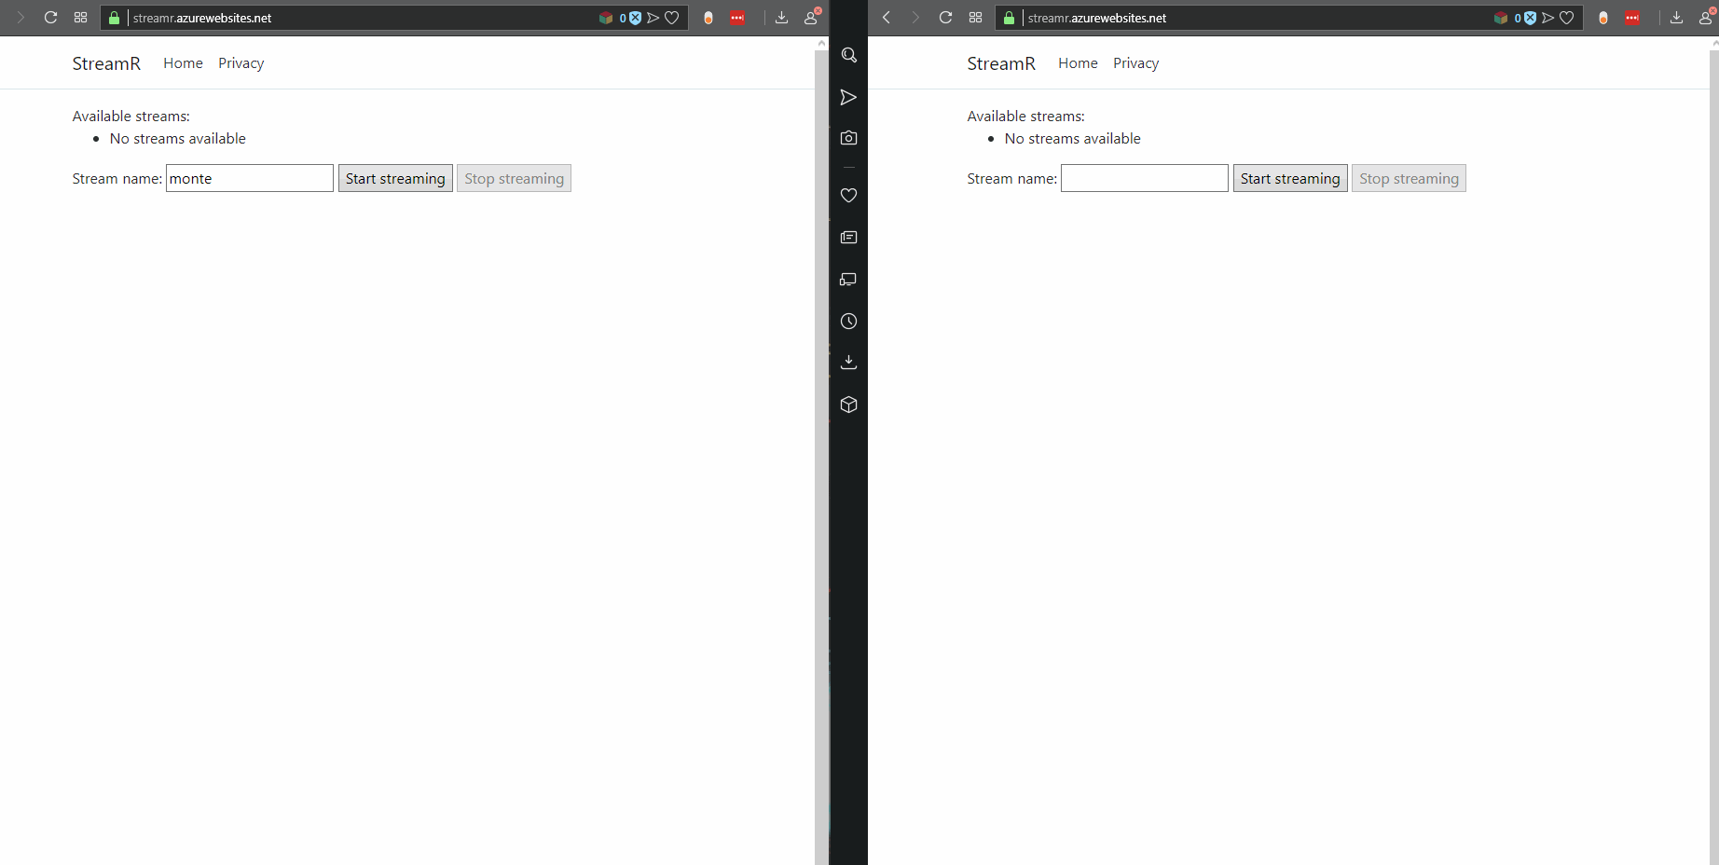
A strumieniować dane to ten cały SignalR potrafi?!
https://streamr.azurewebsites.net

Slide 21
SignalR? A przecież to już było!?
ASP.NET SignalR != ASP.NET Core SignalR
Różnice:
SignalR Core nie wspiera autoreconnect’a
SignalR Core nie wspiera Forever Frame’a
SignalR Core wspiera JSON, Message Pack oraz własne protokoły
SignalR Core wspiera strumieniowanie danych
SignalR Core wspiera dependancy injection (DI)

Slide 22
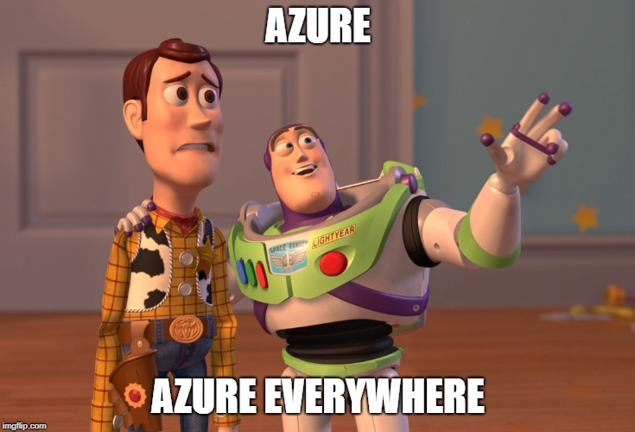
SignalR? A w chmurze to zadziała!?

Slide 23
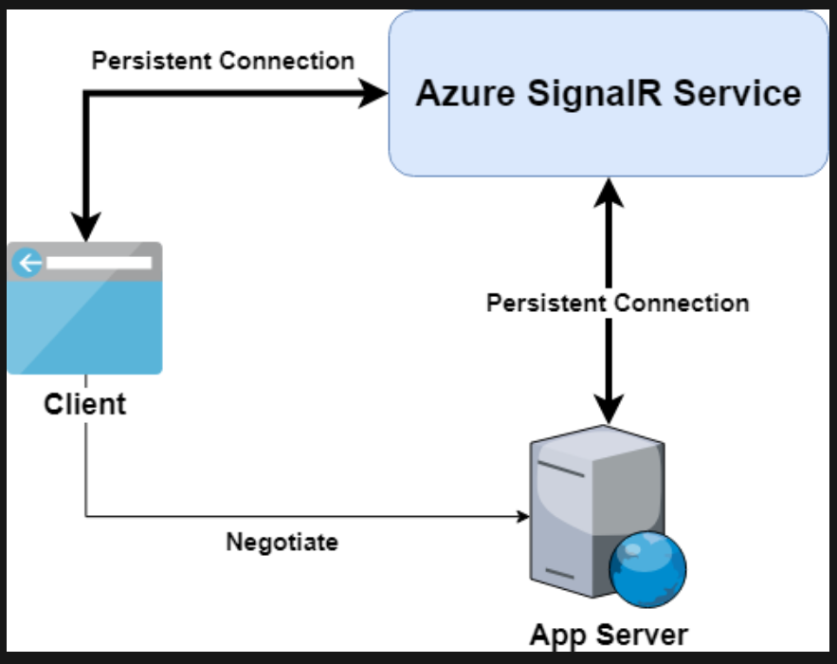
Azure SignalR Service
https://docs.microsoft.com/en-us/azure/azure-signalr/signalr-internals

Slide 24
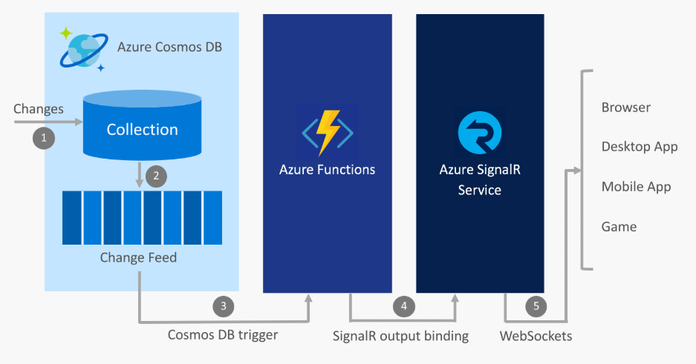
Azure SignalR Service = SignalR in Serverless World!
https://docs.microsoft.com/en-us/azure/azure-signalr/signalr-overview-azure-functions

Slide 25
SignalR – co dalej?
Dla głodnych wiedzy:
dokumentacja ASP.NET Core SignalR
dokumentacja Azure SignalR Service
pluralsight.com
github.com/devmonte/learn-signalr
google.com ☺

Slide 26

Uff… nareszcie koniec!

Slide 27

Pytania?

